Slide 1
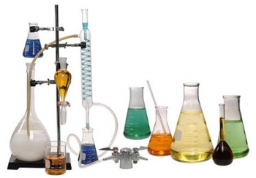
Муниципальное бюджетное дошкольное образовательное учреждение «Детский сад № 10 «ЧАЙКА»
Опыт работы по экспериментированию в работе
с детьми младшего дошкольного возраста по программе
«Маленькими шагами в большой мир экспериментов»
Авторы:
Харлова Виктория Николаевна
Становых Татьяна Анатольевна

Slide 2
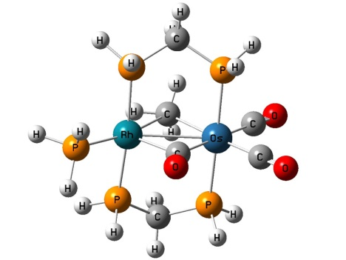
Младший дошкольный возраст особенно важен для развития познавательной потребности, которая отражается в форме:
Поисковой деятельности
Исследовательской деятельности
Открытие «нового»
В ходе которых происходит постижение
устройства мира (вещей, явлений, находящихся в определенных отношениях и связях)
упорядочение
систематизация представлений об окружающем

Slide 3
Цель программы – расширение представлений детей о явлениях и объектах окружающего мира
Цель определила следующие задачи:
создать соответствующую младшему дошкольному возрасту и требованиям ФГОС развивающую предметно-пространственную среды;
вызвать у детей интерес к поисковой деятельности;
расширять представления у детей о физических свойствах окружающего мира;
развивать личностные качества ребёнка: любознательность, наблюдательность.

Slide 4
Предполагаемые результаты:
Ребенок 3-4 лет способен:
различать по вкусу, цвету, форме и величине овощи и фрукты, наиболее распространенные в данной местности;
различать воду, снег, лед, знать их свойства и связывать воедино как состояние воды;
определять свойства воздуха; бумаги, древесины, ткани, глины, теста;
просматривая демонстрационные опыты, участвовать в их реализации;
описывать происходящее и выдвигать предположение о результате;
различать и называть предметы ближайшего окружения, их цвет, форму, величину, существенные части, детали, назначение предметов и действия с ними;
классифицировать, сравнивать предметы;
стремиться преобразовывать предметы, используя новые детали, изменяя цвет и величину.

Slide 5
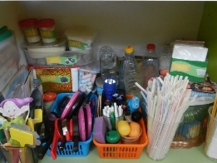
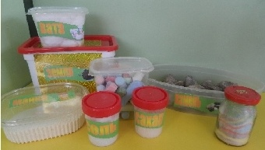
Главное условие успешной организации познавательно-исследовательской деятельности -создание развивающей предметно-пространственной среды в группе

Slide 6
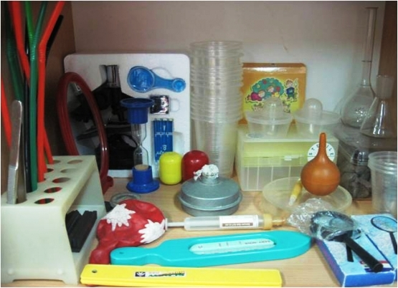
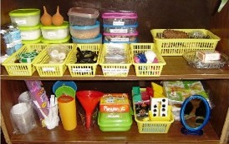
Развивающая предметно-пространственная среда дает возможность ребенку удовлетворить
присущую ему любознательность, почувствовать себя ученым, исследователем, первооткрывателем.

Slide 7
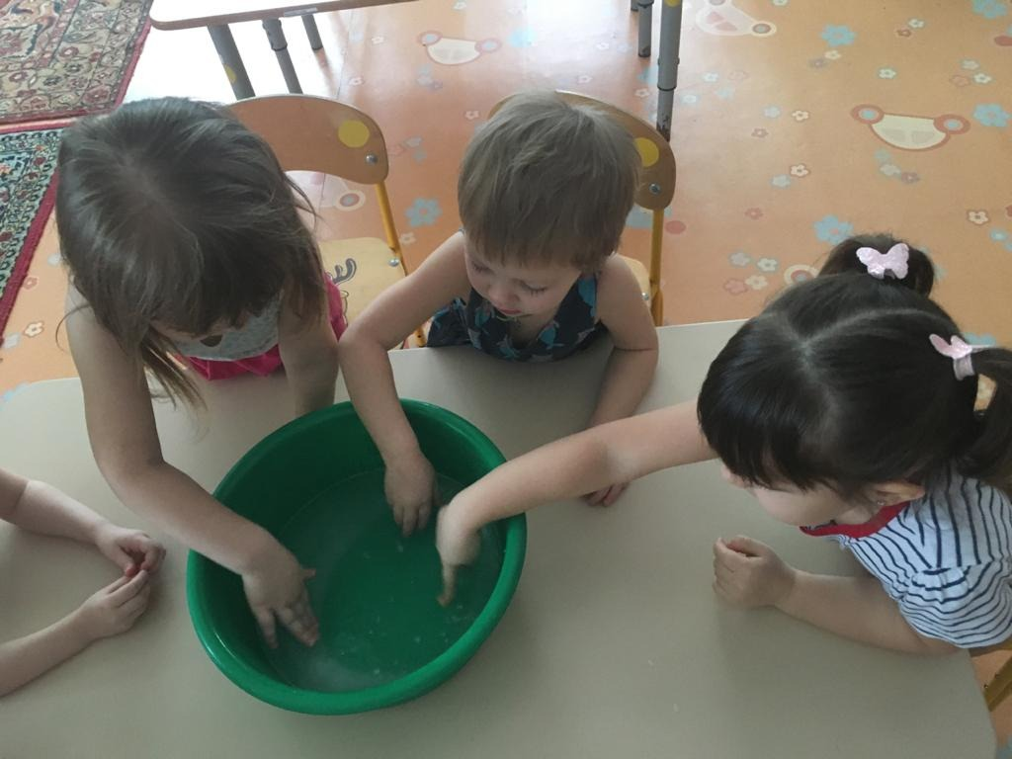
Детское экспериментирование как специально организованная деятельность способствует становлению целостной картины мира ребенка дошкольного возраста и основ культурного познания им окружающего мира.

Slide 8
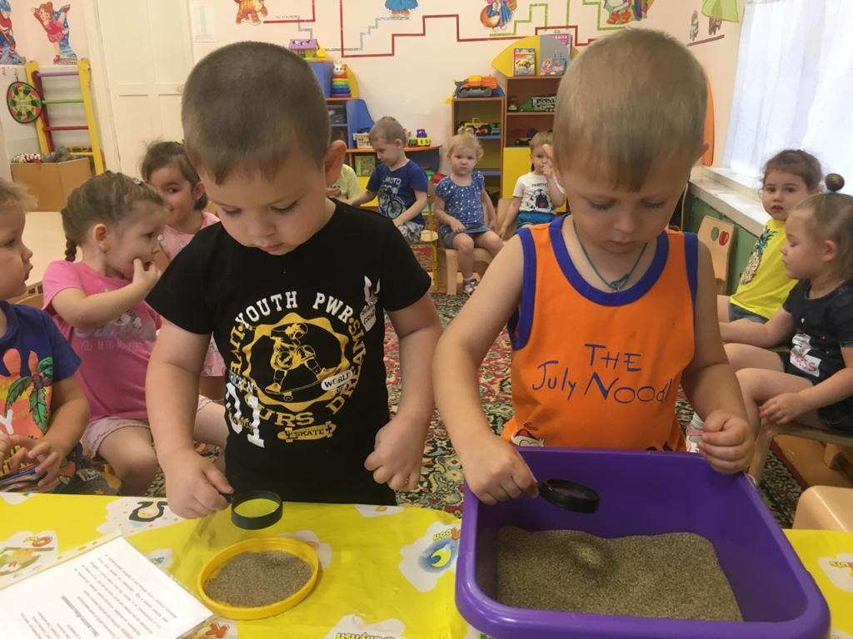
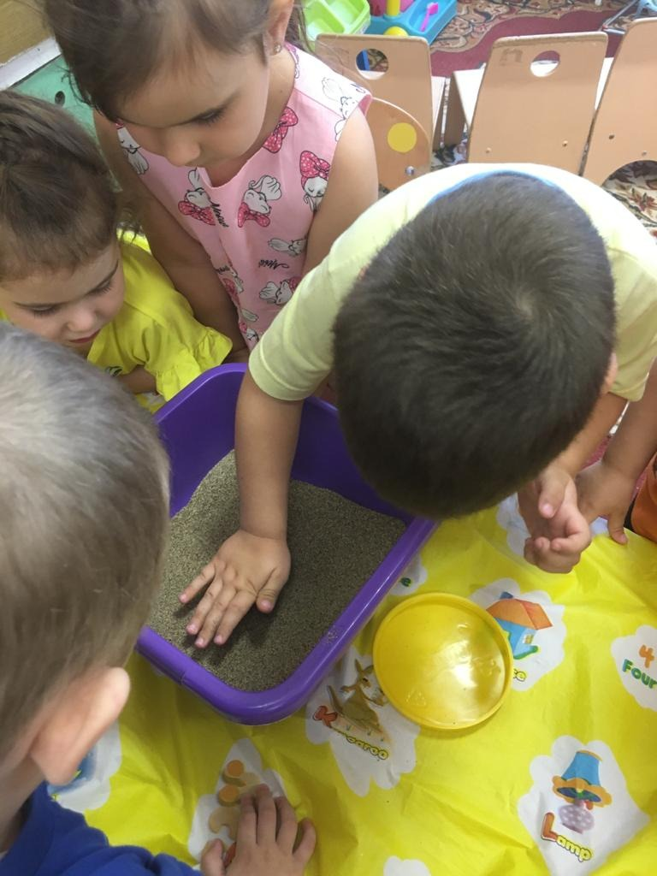
Экспериментирование — это эффективный способ обучения детей исследовательской деятельности во всех его формах и видах и является методом повышения самостоятельности ребенка, вызывая интерес к исследованию, развивая мыслительные операции, стимулируя познавательную активность, любознательность.

Slide 9
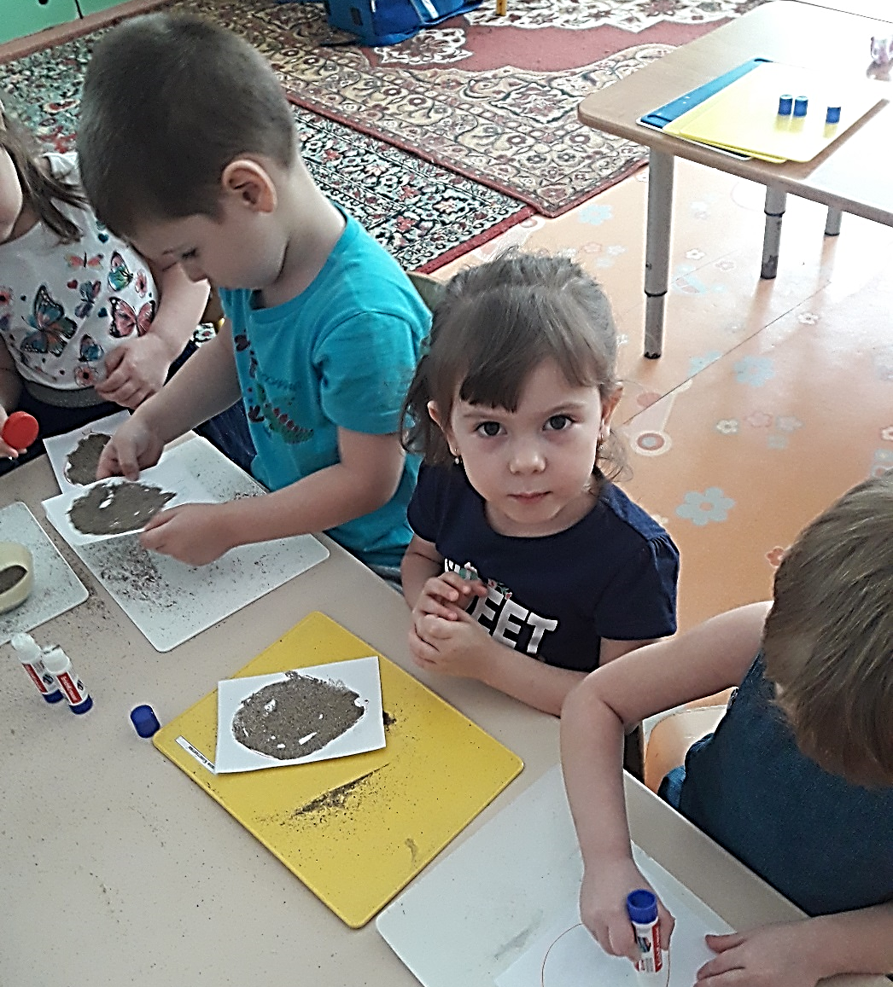
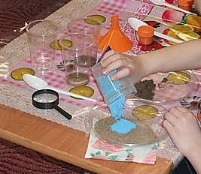
Используя стимул необычности и новизны предмета, дети узнали, что из песка можно создавать интересные поделки

Slide 10
Из окрашенного песка можно создавать различные аппликации и картины

Slide 11
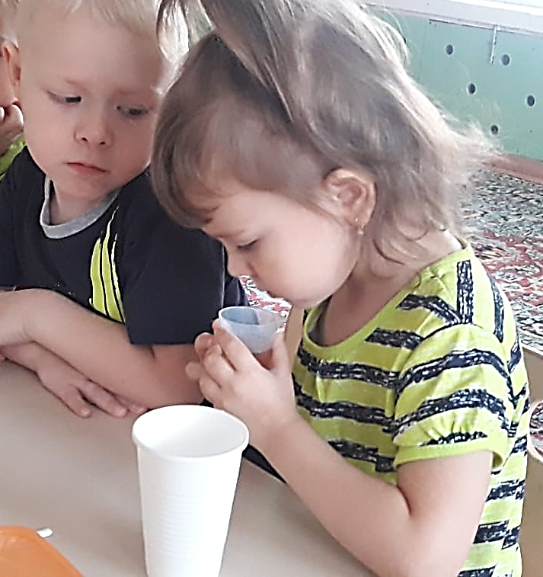
Знакомясь со свойствами воды в ходе режимных моментов дети убедились в том, что водой можно не только умываться, опускать в нее и вылавливать различные предметы; что вода может литься, а может брызгать; что предметы станут чище, если помыть их водой; что вода не имеет вкуса и запаха.

Slide 12
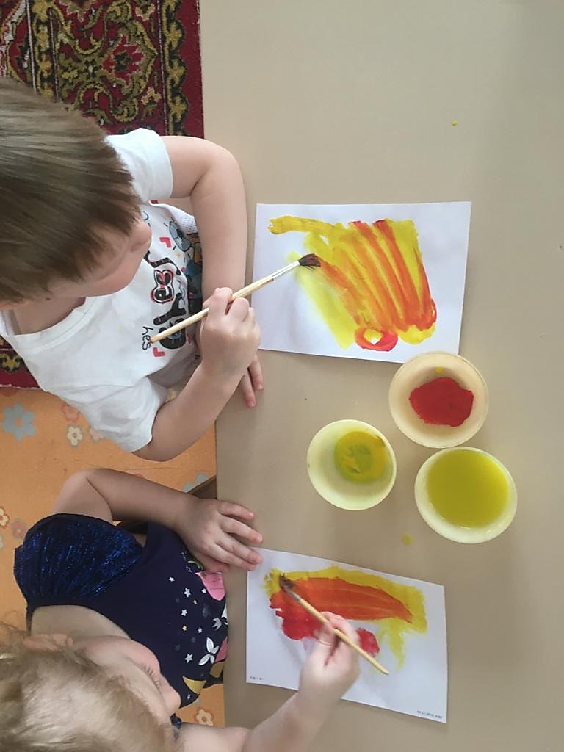
А еще воду можно окрашивать и затем создавать великолепные фантазийные картины, смешивать одну краску с другой и получать новый цвет

Slide 13
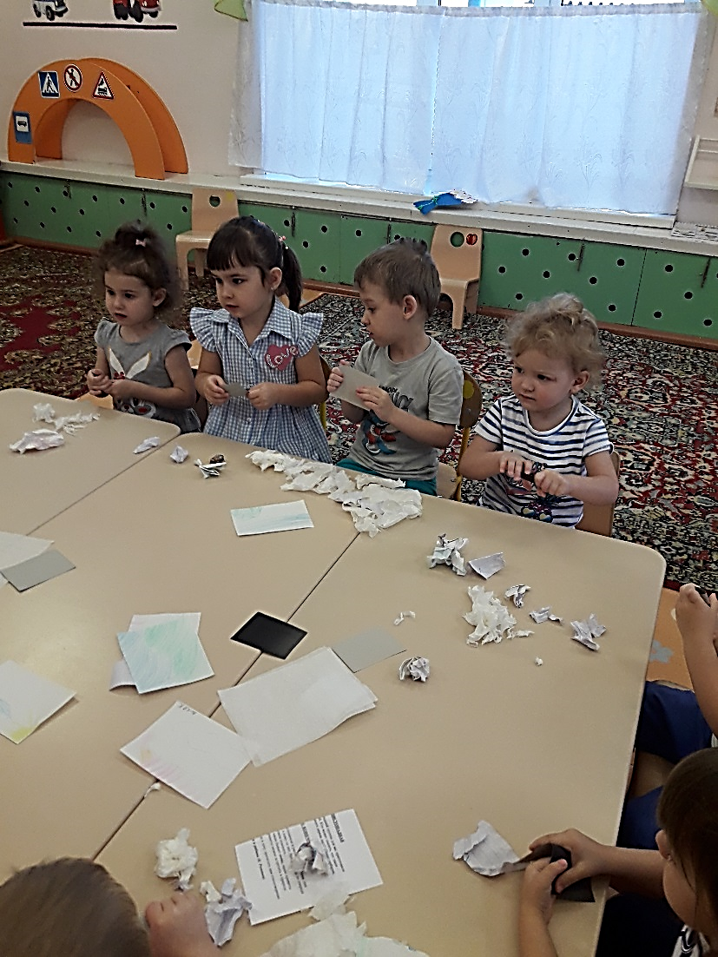
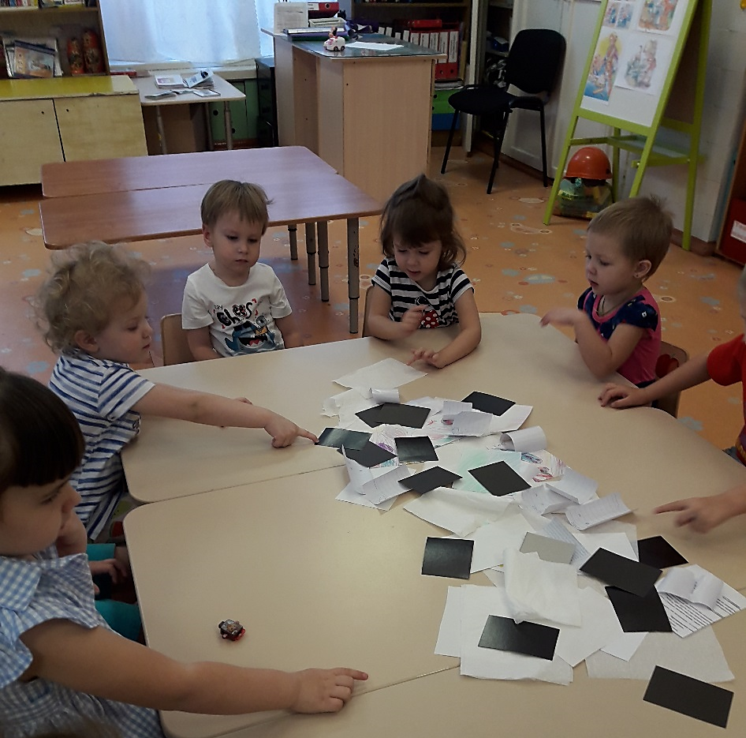
В ходе знакомства со свойствами бумаги, ребята проводили с нею различные манипуляции: мяли, рвали, щупали., тем самым развивая не только чувственный опыт, но и мелкую моторику

Slide 14
Использование элементарных опытов и исследований которые мы включили в программу «Маленькими шагами в большой мир экспериментов» для работы с детьми младшего дошкольного возраста, помогли сделать деятельность детей при формировании целостной картины мира действительно более интересной и разнообразной. Систематическая работа по программе с детьми младшего дошкольного возраста позволила качественно изменить уровень знаний детей об окружающей действительности и явлениях природы.
В дальнейшем планируем продолжить свою работу с детьми в данном направлении.

Slide 15
СПАСИБО ЗА ВНИМАНИЕ!

